Slide 1
Óptica Geométrica
Gabriel Freitas e Willian Tcheldon

Slide 2
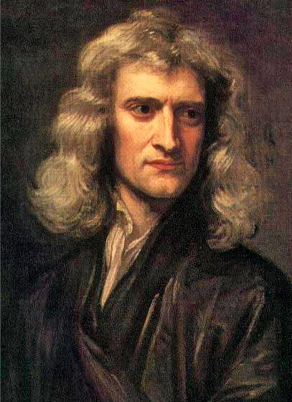

Slide 3
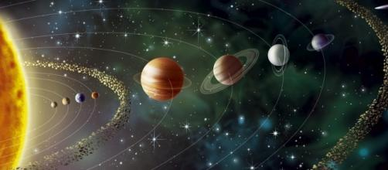
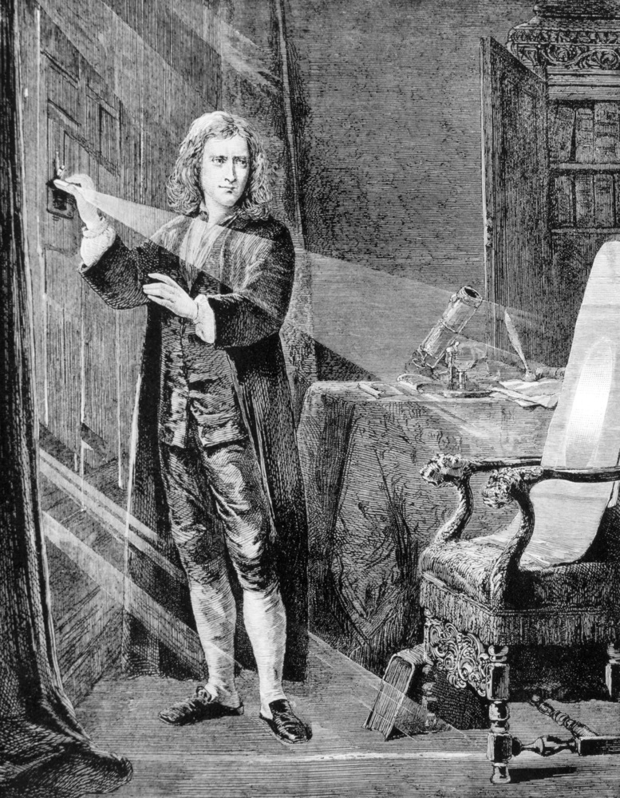
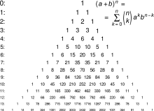

Slide 4
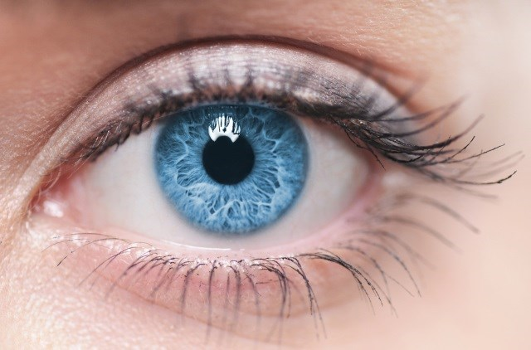
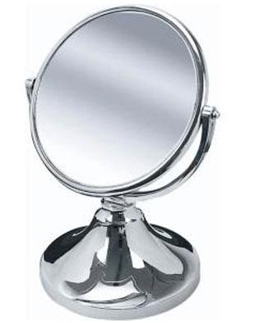
REFLEXÃO DA LUZ
SISTEMA ÓPTICO
É uma superfície ou um conjunto de superfícies que interage com a luz;
Exemplos: um espelho, uma lente, o olho humano.

Slide 5
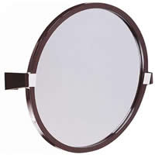
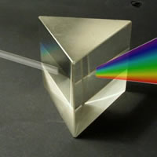
REFLEXÃO DA LUZ
SISTEMA ÓPTICO
REFLETOR REFRATOR

Slide 6
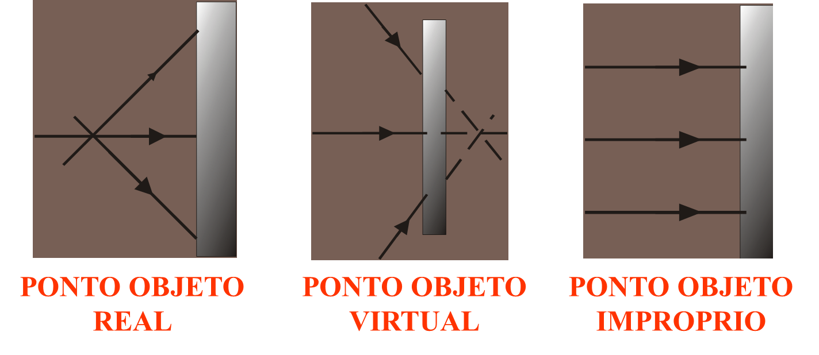
REFLEXÃO DA LUZ
PONTO OBJETO
É um ponto formado por raios de luz que incidem no sistema óptico.

Slide 7
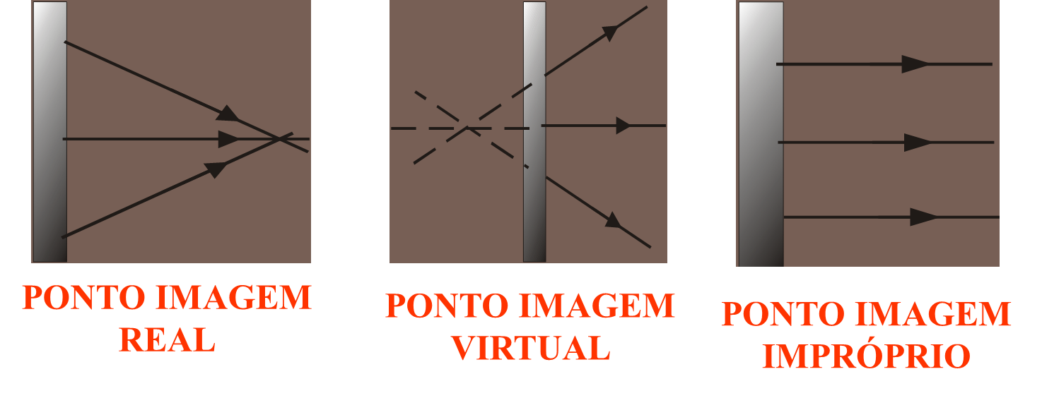
REFLEXÃO DA LUZ
PONTO IMAGEM
É um ponto formado por raios de luz que emergem do sistema óptico.

Slide 8
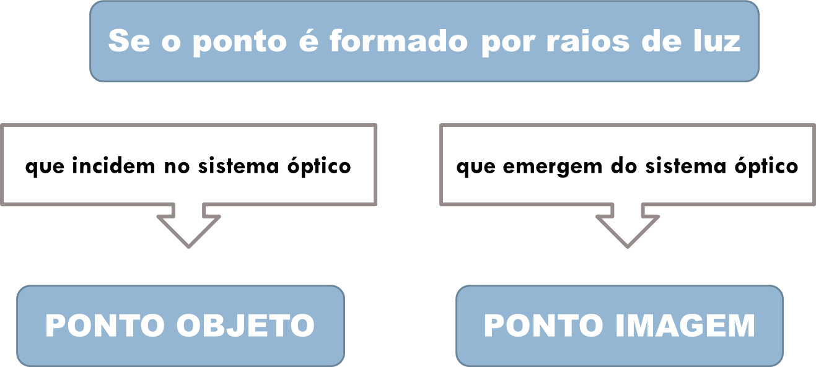
...RESUMINDO

Slide 9
...RESUMINDO

Slide 10
EXERCITANDO
OBJETO
ou
IMAGEM
REAL
ou
VIRTUAL

Slide 11
EXERCITANDO
OBJETO
ou
IMAGEM
REAL
ou
VIRTUAL

Slide 12
EXERCITANDO
OBJETO
ou
IMAGEM
REAL
ou
VIRTUAL

Slide 13
EXERCITANDO
OBJETO
ou
IMAGEM
REAL
ou
VIRTUAL

Slide 14
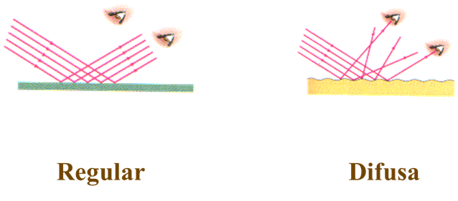
REFLEXÃO DA LUZ
TIPOS DE REFLEXÃO

Slide 15
REFLEXÃO DA LUZ
LEIS DA REFLEXÃO

Slide 16
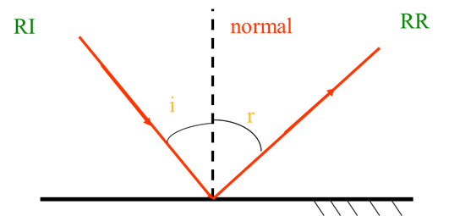
LEIS DA REFLEXÃO
1ª LEI
“O Raio Incidente (RI), o Raio Refletido (RR) e a normal são coplanares”

Slide 17
LEIS DA REFLEXÃO
2ª LEI
“Para qualquer tipo de reflexão: i = r”

Slide 18
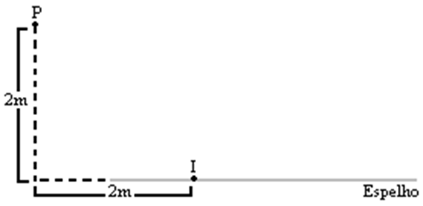
EXERCITANDO
Um raio de luz incide no ponto I de um espelho plano e, após a reflexão, passa pelo ponto P. Determine o ângulo de incidência i.

Slide 19
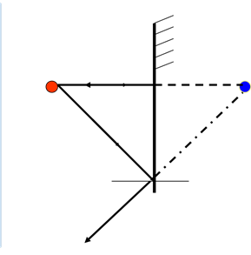
REFLEXÃO EM ESPELHOS PLANOS
IMAGEM DE UM PONTO
Para formar imagem de um ponto por reflexão, é necessário cruzamento de dois (ou mais) raios refletidos do objeto.

Slide 20
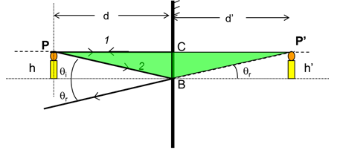
REFLEXÃO EM ESPELHOS PLANOS
IMAGEM DE UM OBJETO EXTENSO
Um objeto extenso pode ser considerado como um conjunto de pontos. A sua imagem será determinada ligando estes pontos e determinando suas respectivas imagens.
Como 𝜃𝑖=𝜃𝑟, os triângulos PCB e P’CB são semelhantes.

Slide 21
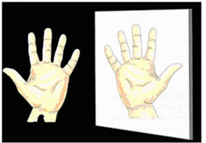
REFLEXÃO EM ESPELHOS PLANOS
CARACTERÍSTICAS DA IMAGEM
VIRTUAL
ESPELHO EQUIDISTANTE DA IMAGEM E DO OBJETO
DIMENSÕES IGUAIS ÀS DO OBJETO
ENANTIOMORFA (REVERÇÃO DIREITA/ESQUERDA)

Slide 22
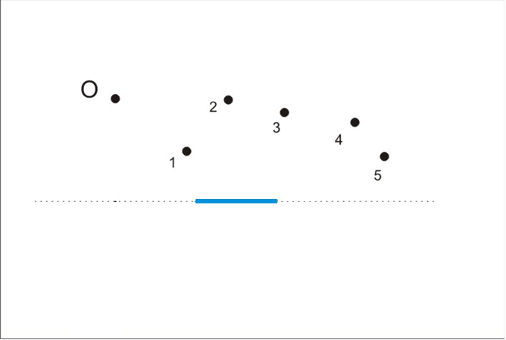
REFLEXÃO EM ESPELHOS PLANOS
CAMPO VISUAL

Slide 23
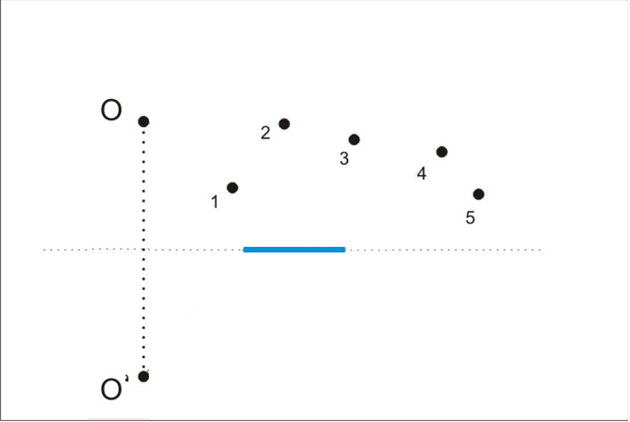
REFLEXÃO EM ESPELHOS PLANOS
CAMPO VISUAL

Slide 24
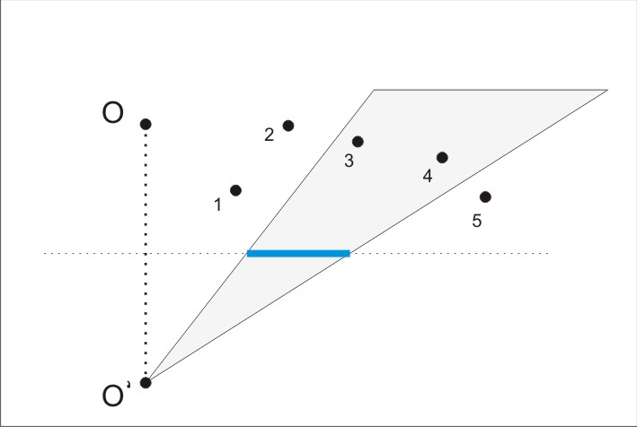
REFLEXÃO EM ESPELHOS PLANOS
CAMPO VISUAL

Slide 25
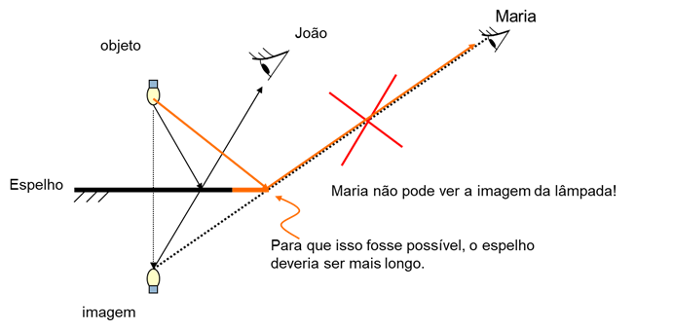
REFLEXÃO EM ESPELHOS PLANOS
CAMPO VISUAL

Slide 26
REFLEXÃO EM ESPELHOS PLANOS
TRANSLAÇÃO DE ESPELHO

Slide 27
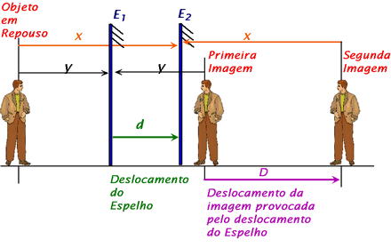
REFLEXÃO EM ESPELHOS PLANOS
TRANSLAÇÃO DE ESPELHO

Slide 28
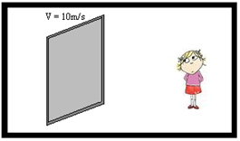
EXERCITANDO
Um espelho plano desloca-se com velocidade de 10m/s em módulo. Considere que o espelho esteja se afastando de uma pessoa e ela esteja de frente para ele. Determine o módulo da velocidade da imagem da pessoa em relação ao solo e em relação ao espelho.

Slide 29
RESOLUÇÃO
Quando o referencial considerado é o solo, temos que a velocidade de afastamento da imagem equivale ao dobro da velocidade do espelho.
Logo,
𝑣𝑖=2𝑣𝑒=2×10=𝟐𝟎 𝒎/𝒔
Considerando o próprio espelho como referencial, a velocidade da imagem é igual à velocidade do espelho.
Logo,
𝑣𝑖=𝑣𝑒=𝟏𝟎 𝒎/𝒔

Slide 30
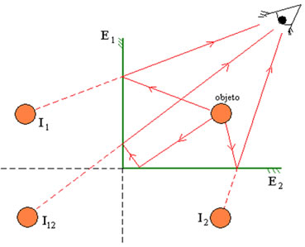
REFLEXÃO EM ESPELHOS PLANOS
ASSOCIAÇÃO DE ESPELHOS
$$\frac{{360}^{0}}{α}par>objeto em qualquer posição$$
$$N=\frac{{360}^{0}}{α}−1$$
$$\frac{{360}^{0}}{α}ímpar>objeto equidistante$$

Slide 31
REFLEXÃO EM ESPELHOS PLANOS
ASSOCIAÇÃO DE ESPELHOS
Ângulo da associação: 60°
N° de imagens: 5
Ângulo da associação: 30°
N° de imagens: 11

Slide 32
Muito obrigado pela atenção! #fiqueemcasa

